Slide 1



Çankırı TOBB Fen Lisesi PDR Servisi
OKULUMUZA HOŞGELDİNİZ!
Psk. Dan. Gizem YILMAZ

Slide 2


Çankırı TOBB Fen Lisesi PDR Servisi
FEN LİSELERİNİ TANIYALIM
AMACI NEDİR?
Fen liseleri; fen ve matematik alanlarındaki yetenekleri yüksek olan öğrencileri, bu alanlarda yükseköğretime daha donanımlı hazırlamak amacıyla kurulmuştur.
Bu okullar matematik ve fen bilimleri alanlarında ihtiyaç duyulan yüksek nitelikli bilim insanlarının yetiştirilmesine kaynaklık etmektedirler.

Slide 3







Çankırı TOBB Fen Lisesi PDR Servisi
FEN LİSELERİ ÖĞRENCİLERDEN NE BEKLER?
Bilimsel araştırmalar yapmasını
Yeni buluşlara ilgi duymasını
Yeni teknolojiler kullanmasını

Slide 4


Çankırı TOBB Fen Lisesi PDR Servisi
FEN LİSELERİNİN ÖZELLİKLERİ
4 YIL
İNGİLİZCE
EĞİTİM SÜRESİ
YABANCI DİL DERSİ
Fen liseleri merkezi sınav ile öğrenci almaktadır.

Slide 5


Çankırı TOBB Fen Lisesi PDR Servisi
Mezunlar
Genelde tıp, mühendislik, eczacılık,
mimarlık gibi sayısal bölümler
tercih etmektedir.

Slide 6
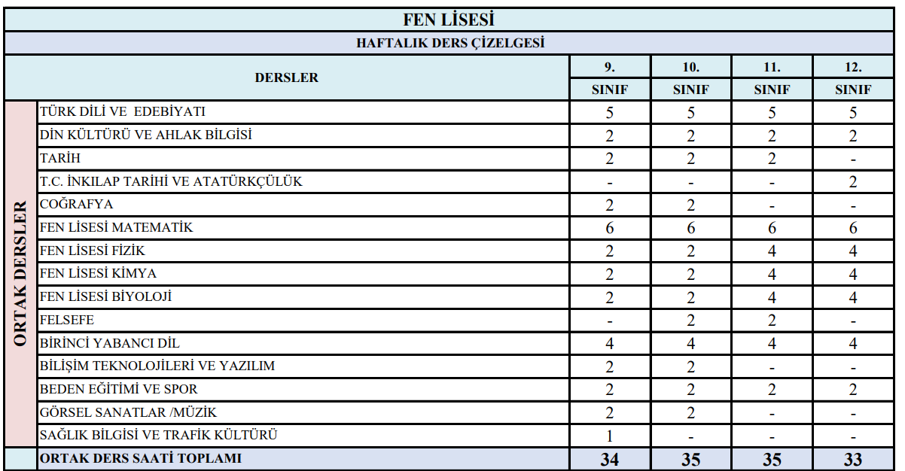
Çankırı TOBB Fen Lisesi PDR Servisi

Slide 7



Çankırı TOBB Fen Lisesi PDR Servisi
özetle
Fen ve matematik alanlarına ilgi duyan,
Fen ve matematik alanlarını derinlemesine
incelemek isteyen,
Bu alanlarda araştırma yapmayı seven,
Bilimsel projeler üretmeye istekli,
öğrenciler fen liselerini tercih etmelidir.

Slide 8
Çankırı TOBB Fen Lisesi PDR Servisi
okulumuz hakkında
Saatler: 08.30-16.00
Kontenjan Bilgileri: Her sınıf düzeyinde 4 şubemiz, her şubede 30 öğrenci, toplamda her sınıf düzeyinde 120 öğrenci kontenjanımız vardır.

Slide 9


Çankırı TOBB Fen Lisesi PDR Servisi
okulumuz hakkında
Bilimsel Etkinlikler: 3D Tasarım, İnsansız Hava Araçları, Programlama (yapay zeka), Robotik ve Otomasyon Uygulamaları
Sportif Etkinlikler: Açık halı saha, basketbol ve voleybol sahaları, masa tenisi

Slide 10
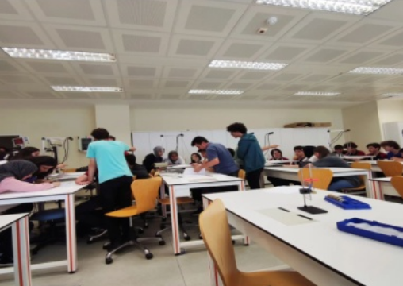
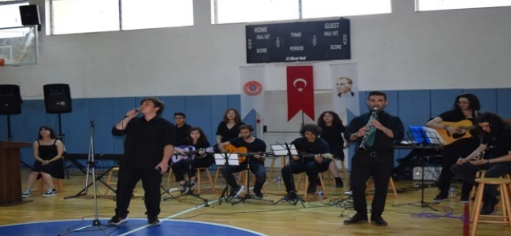
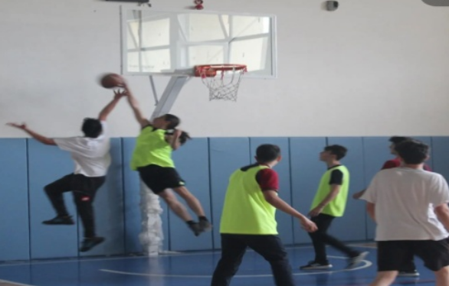
Çankırı TOBB Fen Lisesi PDR Servisi

Slide 11
Çankırı TOBB Fen Lisesi PDR Servisi
okulumuz hakkında
Vizyon: Öğrencilerimizin hayallerini hedeflere, hedeflerini gerçeğe dönüştüren bir okul
Misyon: Türk Milli Eğitiminin amaçları doğrultusunda Gazi Mustafa Kemal Atatürk´ün izinde çalışkan, sabırlı, dürüst, farklı, lider yetiştiren bir kurum olmak

Slide 12


ÇANKIRI TOBB FEN LİSESİNDE
EĞİTİM ALABİLMEK İÇİN NE YAPMALIYIM?
Taban Puan: 430.9628

Slide 13
BİLİM YUVASI ÇANKIRI TOBB FEN LİSESİNE SİZLERİ BEKLİYORUZ…

